Slide 1
開発作業のモニタリングによる コードクローン集約支援環境の構築
○沼田聖也¹ 吉田則裕² 崔恩瀞³ 井上克郎¹
¹大阪大学 ²名古屋大学 ³奈良先端科学技術大学院大学
Notes:
開発作業のモニタリングによるコードクローン集約支援環境の構築という題目で，大阪大学の沼田が発表いたします．よろしくお願いします．

Slide 2
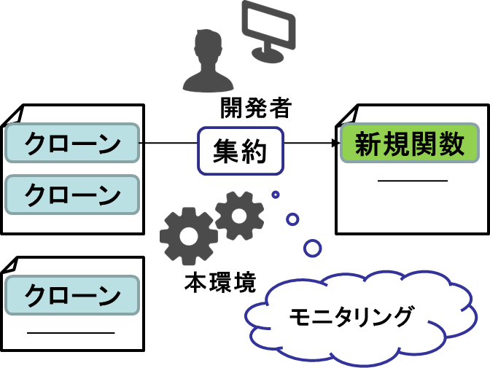
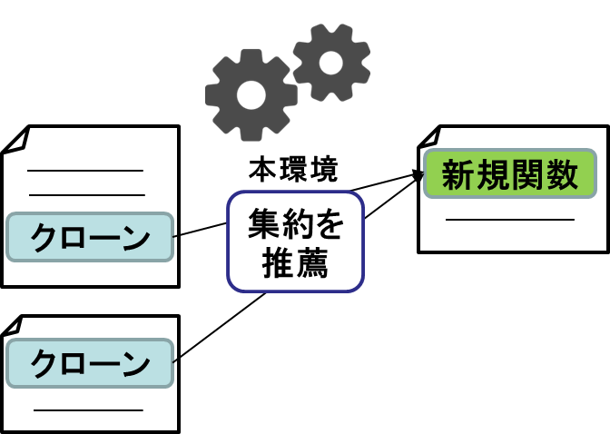
研究概要
開発作業をモニタリングし，メソッド抽出の集約パターンを見つけ，そのコードクローンの同時集約の支援環境を構築する．
①開発者がメソッド抽出リファクタリング
を行う．
②本環境が対応するコードクローンを検出し，新規関数に集約するように推薦する．
Notes:
まず最初に本研究の概要を述べます．本研究では，統合開発環境Eclipseを利用している開発者の作業内容をモニタリング・分析し，メソッド抽出の集約パターンを見つけ，そのコードクローンの同時集約の支援環境を構築します．

Slide 3
コードクローン
コードクローンの存在は開発・保守コスト増大の要因
ソースコードA
ソースコードB
修正
コードクローン
コードクローン
クローンペア
同様の修正の検討が必要
Notes:
コードクローンとは，コピーアンドペースト等が原因で作られる，ソースコード上で互いに一致した，あるいは類似した部分を持つコード片のことを言います．また，コードクローンであるものの内，互いにコードクローンである者のことをクローンペアと呼びます．この，コードクローンの存在は開発および保守コストを増大させる大きな要因の一つとされています．例えば，このようにソースコードAとソースコードBの中にコードクローンが存在したとします．そして，ソフトウェアの保守作業の中でそのコードクローンの一つに対して，バグ等が発見されて修正を行ったとします．すると，その他のコードクローンにも同様のバグ等が含まれる可能性があるため，同様の修正の検討が必要となることが多々あります．これによって，ソフトウェアの保守コストというものが増大してしまいます．

Slide 4
コードクローンの集約
コードクローンの存在は開発・保守コスト増大の要因
ソースコードA
ソースコードB
ソースコードC
コード
クローンの集約
新規関数
コードクローン
コードクローン
クローンペア
集約により開発・保守コストを削減
Notes:
コードクローンの量を減らすことができれば，その分コード片の修正後に同様の修正を検討するべき箇所は減ることになります．コードクローンを，新たに関数等を用意して，その単一の関数に集約することを，コードクローンの集約と言います．この，コードクローンの集約を適切に行うことにより，コードクローンの量を減らすことができ，開発，保守コストを大幅に削減することにつながります．

Slide 5
先行研究：Clone Notifier[1]
コードクローン変更管理システム
ソースコードの
更新をコミット
ソースコードの取得
バージョン管理システム
開発者
コードクローンの変更情報送信
Clone Notifier
[1]山中 裕樹, 崔 恩瀞, 吉田 則裕, 井上 克郎, 佐野 建樹: "コードクローン変更管理システムの開発と実プロジェクトへの適用", 情報処理学会論文誌, Vol.54, No.2, pp.883-893, 2013
Notes:
コードクローンの集約支援において，先行研究にclone notifierというツールを使ったコードクローン変更管理システムがあります．このシステムは，ソースコードの2つのバージョン間でコードクローンに変更があったものを通知するシステムです．コードクローンの変更とは，前バージョンでコードクローンでは無かったものが，新しいバージョンではコードクローンになったり，逆に，前バージョンでコードクローンであったものがコードクローンでは無くなったりというものを表します．この図がclone notifierの動作を表します．開発者は，ソースコードをバージョン管理システムで管理し，ソースコードに対して修正を加えるとソースコードの更新をコミットし，バージョン管理システムを更新します．そして，Clone notifierはバージョン管理システムから2つのバージョンのソースコードを取得して，その間にコードクローンの変更があればその情報を開発者に通知します．そのコードクローンの変更情報を基に，開発者はコードクローンの集約を検討して行うことができます．

Slide 6
先行研究：Clone Notifier[1]
企業のソフトウェア開発に適用実験を行った．
Java，350ファイル，約12万行
40日間，Clone Notifierの結果を1日1回開発者に通知した．結果，10個のコードクローンの集約を支援した．
いずれのコードクローンについても，開発者は
Clone Notifierの通知無しでは気づかないものであった．
しかし，Clone Notifierはコミット間の分析を行う．
コミットされたコードを分析する必要があるため，作業内容に応じて適切な時期に支援を行うことが難しい．
Notes:
先行研究では，企業のソフトウェア開発にclone notifierを導入して適用実験を行いました．40日間，clone notifierの結果を1日1回開発者に通知し，ソフトウェアの保守に役立つかどうか調査しました．結果として，clone notifierは10個のコードクローンの集約を支援しました．また，いずれのコードクローンについても，clone notifierの通知無しでは開発者が気づかないものであったこともわかっています．しかし，clone notifierはコミット間の分析を行うものであり，コミットされたコードを分析する必要があるため，作業内容に応じて適切な時期に支援を行うことが難しいという問題点があります．

Slide 7
先行研究：Clone Notifier[1]
開発者の作業内容に応じて適切な時期に支援
バージョン管理
システム
ソースコードの更新を
コミット
ソースコードを取得
Clone Notifier
開発者
コードクローンの
変更情報を送信する
作業の後戻りが必要になり保守コストが大きくなる[1]
[1]山中 裕樹, 崔 恩瀞, 吉田 則裕, 井上 克郎, 佐野 建樹: "コードクローン変更管理システムの開発と実プロジェクトへの適用", 情報処理学会論文誌, Vol.54, No.2, pp.883-893, 2013
Notes:
コードクローンの集約支援手法には，開発者の作業内容に応じて適切な時期に支援を行うことも求められます．Clone Notifierでは，バージョン管理システムにコミットされているソースコードに対して分析を行います．バージョン管理システムに開発者がソースコードをコミットする際には，コーディングを終え，そのソースコードに対してテストまで終えていることが多くあります．よって，開発者はClone Notifierから通知された情報を用いて，コードクローンの集約作業を実際に行おうとすると，作業の後戻りが必要になり，また，その作業に関する記憶も薄れている可能性もあるため，記憶を参照しながらコードクローンの集約を行うにも，コストが増大してしまいます．

Slide 8
研究動機
開発者の作業内容に応じて適切な時期に支援
開発者の
作業内容を
モニタリングする
バージョン管理
システム
コーディング，テストをし，
コミットする
本環境
開発者
集約支援を
提供する
・コミットを挟む必要がない
・作業の後戻りが不要になる
Notes:
そこで，本研究では，開発者の作業内容をモニタリングして，その作業内容に応じて，適切な時期に支援を行うことを目指しております．Clone Notifierのようにコミット後のソースコードに対して分析するのではなく，開発者の作業内容を常にモニタリングします．そして，その作業内容に応じて開発者に対して集約支援を提供します．それにより，コミットを挟む必要なく，またテストを行う前にコードクローンの集約を行うことができ，作業の後戻りも減らすことができます．

Slide 9
Eclipse Pluginによる集約支援環境
開発作業をモニタリングし，メソッド抽出の集約パターンを見つ け，そのコードクローンの同時集約の支援環境を構築する．
機能3
機能4
差分ノード取得
メソッド抽出パターン照合
ASTノード
リスト
機能2
機能1
キー入力
追跡
コードクローン検出
CCFinder
検出結果
メソッド抽出
パターン
開発者
エディタ
機能5
メソッド抽出が行われた
コード片のコードクローン
クローンペア照合
本環境
Notes:
それでは，ここから本研究の集約支援環境について具体的に説明させていただきます．こちらが本環境の全体概要図となっています．図に示す通り，本システムは機能1～機能5の5つの機能を有しています．これらの機能は機能1から機能5までがこの番号順で実行されていきます．まず，機能1のコードクローン・・・．これらの機能を図のように循環させることでメソッド抽出の集約パターンを見つけ，そのコードクローンの同時集約の支援を行います．ここから，それぞれの機能について説明させていただきます．

Slide 10
Eclipse Pluginによる集約支援環境
開発作業をモニタリングし，メソッド抽出の集約パターンを見つ け，そのコードクローンの同時集約の支援環境を構築する．
機能3
機能4
差分ノード取得
メソッド抽出パターン照合
ASTノード
リスト
機能2
機能1
キー入力
追跡
コードクローン検出
CCFinder
検出結果
メソッド抽出
パターン
開発者
エディタ
機能5
メソッド抽出が行われた
コード片のコードクローン
クローンペア照合
本環境
Notes:
まずは機能1のコードクローン検出の説明をします．この機能では，Eclipseのエディタで開いているプロジェクトからコードクローンの検出を行います．

Slide 11
機能1 コードクローン検出
トークン単位のコードクローン検出ツールCCFinderX[2]
タイプ1(完全に一致)，タイプ2(変数名等の違いを許容)のコードクローンを高速に検出することができる．
モニタリング開始時に実行し，その後は定期的に実行する．
public int add(int a, int b){
int ans;
ans = a + b;
Sysem.out.println(ans);
return ans;
}
public double add(double a, double b){
double answer;
answer = a + b;
Sysem.out.println(answer);
return answer;
}
タイプ2の
クローン
[2]Toshihiro Kamiya, Shinji Kusumoto, and Katsuro Inoue. CCFinder: a multilinguistic token-based code clone detection system for large scale source code. IEEE Trans.Softw. Eng., Vol.28, No.7, pp. 654-670, 2002.
Notes:
本環境では，コードクローンの検出にCCFinderXというツールを利用します．CCFinderXはトークン単位のコードクローン検出ツールであり，2つのコード片が完全に一致するタイプ1のコードクローンと，タイプ1に加えて，下の図で色を変えている部分のように変数名や型の違い等を許容するタイプ2のコードクローンを高速に検出することができます．このツールは，多くの研究や企業で使用実績があり，また，先行研究のClone Notifierでも利用されていたため，本研究でも利用することにしました．本環境では，モニタリング開始時にCCFinderXによるコードクローン検出を行い，その後は定期的に実行することになっています．

Slide 12
Eclipse Pluginによる集約支援環境
開発作業をモニタリングし，メソッド抽出の集約パターンを見つ け，そのコードクローンの同時集約の支援環境を構築する．
機能3
機能4
差分ノード取得
メソッド抽出パターン照合
ASTノード
リスト
機能2
機能1
キー入力
追跡
コードクローン検出
CCFinder
検出結果
メソッド抽出
パターン
開発者
エディタ
機能5
メソッド抽出が行われた
コード片のコードクローン
クローンペア照合
本環境
Notes:
続いて，機能2のキー入力の追跡について説明します．

Slide 13
機能2 キー入力追跡
メソッド抽出の集約パターンを見つけるためには，1行以上の行差分情報が必要となる．
開発作業のモニタリングを行うために，開発者のキー入力の追跡を行い，1行以上の変更を検知する．
行差分を取得する際には，差分が小さい場合に高速検出可能なMyersの差分検出アルゴリズム[3]を適用した．
キー入力追跡
…
キー入力追跡
1行以上の追加を取得
1行以上の削除を取得
[3] Myers, E. W.: An O (ND) difference algorithm and its variations., Algorithmica, pp. 251–266 (1986).
Notes:
本環境では，開発作業のモニタリングを行うために，キー入力の追跡を行います．のちに説明しますが，メソッド抽出の集約パターンを見つけるためには，1行以上の行差分情報が必要となります．そこで，キー入力を追跡し，1行以上の変更を検知できるようにしました．行差分を取得する際には，Myersの差分検出アルゴリズムを適用しました．このMyersの差分検出アルゴリズムは差分が小さい場合に高速で検出することができ，キー入力から行差分を取得する本手法と相性が良いため採用しました．

Slide 14
Eclipse Pluginによる集約支援環境
開発作業をモニタリングし，メソッド抽出の集約パターンを見つ け，そのコードクローンの同時集約の支援環境を構築する．
機能3
機能4
差分ノード取得
メソッド抽出パターン照合
ASTノード
リスト
機能2
機能1
キー入力
追跡
コードクローン検出
CCFinder
検出結果
メソッド抽出
パターン
開発者
エディタ
機能5
メソッド抽出が行われた
コード片のコードクローン
クローンペア照合
本環境
Notes:
続いて，機能3の差分ノード取得機能について説明します．

Slide 15
機能3 差分ノード取得
1行以上の変更をAST(抽象構文木)のノードとマッピングし，組(delta_type,ast_node)として蓄積する．
delta_type:Insert，Deleteのいずれかの値を取る．
ast_node:ASTのノードの情報(名前，種類，位置等)を持つ．
1行以上の削除
…
1行以上の追加
差分ノード
(Insert, MethodDeclaration)
差分ノード
(Delete, MethodInvocation)
Notes:
機能3では1行以上の変更を抽象構文木，ASTのノードとマッピングし，組(delta_type，ast_node)として蓄積していきます．ここで，delta_typeとは，InsertあるいはDeleteのいずれかの値を取り，それぞれノードが挿入されたことと削除されたことを表します．Ast_nodeとは，実際のASTのノードであり，ノードの名前，種類，位置等の情報を持っています．

Slide 16
Eclipse Pluginによる集約支援環境
開発作業をモニタリングし，メソッド抽出の集約パターンを見つ け，そのコードクローンの同時集約の支援環境を構築する．
機能3
機能4
差分ノード取得
メソッド抽出パターン照合
ASTノード
リスト
機能2
機能1
キー入力
追跡
コードクローン検出
CCFinder
検出結果
メソッド抽出
パターン
開発者
エディタ
機能5
メソッド抽出が行われた
コード片のコードクローン
クローンペア照合
本環境
Notes:
続いて機能4のメソッド抽出パターン照合機能について説明します．この機能では，機能3で取得して蓄積した差分ノードを基にメソッド抽出の集約パターンを検出します．

Slide 17
機能4 メソッド抽出の集約パターン照合
コードブロックの削除
機能3で取得して蓄積した組
メソッド抽出の集約パターン
$$\left(Delete, code__block\right)$$
$$∧\left(Insert, MethodDeclaration\right)$$
$$∧\left(Insert, MethodInvocation\right)$$
$$where$$
$$position\left(code__block\right)=position\left(MethodInvocation\right)$$
$$∧name\left(MethodDeclaration\right)=name(MethodInvocation)$$

Slide 18
機能4 メソッド抽出の集約パターン照合
メソッド呼び出しの追加
メソッド宣言の追加
メソッド抽出の集約パターン
$$\left(Delete, code__block\right)$$
$$∧\left(Insert, MethodDeclaration\right)$$
$$∧\left(Insert, MethodInvocation\right)$$
$$where$$
$$position\left(code__block\right)=position\left(MethodInvocation\right)$$
$$∧name\left(MethodDeclaration\right)=name(MethodInvocation)$$

Slide 19
Eclipse Pluginによる集約支援環境
開発作業をモニタリングし，メソッド抽出の集約パターンを見つ け，そのコードクローンの同時集約の支援環境を構築する．
機能3
機能4
差分ノード取得
メソッド抽出パターン照合
ASTノード
リスト
機能2
機能1
キー入力
追跡
コードクローン検出
CCFinder
検出結果
メソッド抽出
パターン
開発者
エディタ
機能5
メソッド抽出が行われた
コード片のコードクローン
クローンペア照合
本環境
Notes:
続いて，機能5のクローンペア照合機能について説明します．この機能では，CCFinderXの検出結果と，メソッド抽出のパターンと認識された差分ノードを入力として利用します．

Slide 20
機能5 クローンペア照合
メソッド抽出リファクタリングで抽出されたコード片のクローンペアを検出する．
機能1のCCFinderXの出力情報と，機能4でメソッド抽出パターンと認識された差分ノードを利用する．
抽出されたコード片の位置情報とコードクローンの位置情報が一致するコードクローンを探す．
EclipseのViewを用いてコードクローンの一覧を開発者に対して提示する．
Notes:
このコードクローン照合機能では，メソッド抽出の集約パターンが検出された際，そのメソッド抽出により抽出されたコード片のクローンペアを検出します．先ほども述べたように，この機能では機能1のCCFinderXの出力情報と，機能4でメソッド抽出パターンとして認識された差分ノードを利用します．具体的には，コードクローンの位置情報と，抽出されたコード片の位置情報を比較してそれらが一致するコードクローンを探します．そして，EclipseのViewを用いて，照合の結果一致したコードクローンの一覧を開発者に対して提示します．

Slide 21
集約支援環境の利用例(1/5)
メニューを選択してモニタリング開始
このResult Viewで
コードクローンの検出結果を表示
エディタで開いているファイル
に対してモニタリング
Notes:
ここから集約支援環境の利用例についてお話します．こちらが実際のEclipseの画面となります．メニューのリファクタリング検出モニタリングを選択することでモニタリングを開始します．モニタリングを行う対象としては，エディタで開いているファイルに対してモニタリングを行います．そして，画面右のResult Viewにて，メソッド抽出が行われたコード片のコードクローンを開発者に対して提示します．

Slide 22
集約支援環境の利用例(2/5)
タイプ1のクローンペア
機能2のキー入力追跡機能により編集作業をモニタリングする．
機能1のコードクローン検出機能によりあらかじめこのコードクローンを検出しておく．
機能3の差分ノード取得機能により差分ノードを蓄積する．
Notes:
集約支援環境の利用シナリオを説明します．それにあたって下図のようなコードクローンを例として用います．この例は，ユーザーIDとパスワードを設定するものであり，長さが4文字以上で16文字以下という部分は一緒でありコードクローンであるが，ユーザーIDに関しては，他との重複が許されず，またパスワードに関しては，使う記号など他のフォーマット指定があるようなシステムを想定しています．本環境は，モニタリング開始時に，まず機能1のコードクローン検出機能により，あらかじめこのコードクローンを検出しておきます．開発者はこの後，右側のパスワードをチェックするメソッドにおいて，長さをチェックする部分をフォーマットをチェックする部分同様メソッドとして抽出する作業を行います．本環境はその編集作業を機能2のキー入力追跡機能によりモニタリングします．そして，編集の都度機能3の差分ノード取得機能により，差分ノードを蓄積していきます．

Slide 23
集約支援環境の利用例(3/5)
メソッド抽出
機能5のコードクローン照合機能によりメソッド抽出により抽出されたコード片のコードクローンを検出する．
機能4のメソッド抽出の集約パターン照合機能により，メソッド抽出が行われたことを検知する．
Notes:
そして，実際に開発者の編集作業を経て，このようにメソッド抽出が行われたとします．長さをチェックする部分をcheckLengthメソッドとして抽出しています．このメソッド抽出が行われたことを，本環境の機能4のメソッド抽出の集約パターン照合機能により検知します．そして，機能5のコードクローン照合機能により，メソッド抽出により抽出されたコード片のコードクローンを検出します．

Slide 24
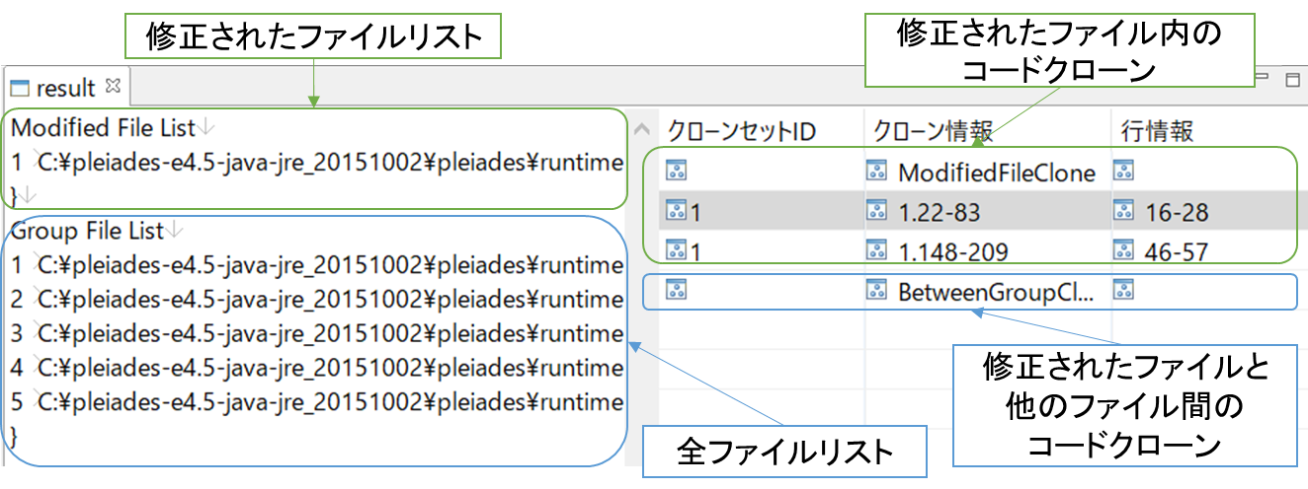
集約支援環境の利用例(4/5)
Notes:
メソッド抽出の集約パターンが検知され，コードクローンが検出されると，ResultViewにより，その結果を開発者に対して提示します．

Slide 25
集約支援環境の利用例(5/5)
コードクローン部分をハイライトして表示する．

Slide 26
まとめと今後の課題
まとめ
開発作業をモニタリングし，メソッド抽出の集約パターンを見つけ，そのコードクローンの同時集約の支援環境を構築．
本環境の利用シナリオをコードクローンの例を用いて紹介．
今後の課題
適用できるリファクタリングパターンの拡張．
評価実験でその有効性と改善点を調査．
Notes:
最後にまとめと今後の課題についてお話させていただきます．本研究では，開発作業をモニタリングし，メソッド抽出の集約パターンを見つけ，そのコードクローンの同時集約の支援環境を構築しました．また，本支援環境の利用シナリオをコードクローンの例を用いて紹介しました．今後の課題としては，まず1つ目に適応できるリファクタリングパターンの拡張が挙げられます．今回適応できるリファクタリングのパターンはメソッド抽出だけであるが，メソッドの移動，メソッドの引き上げ，テンプレートメソッドの生成等もコードクローンの削除につながると考えられるため，拡張したいと思います．今後の課題の2つ目としては，評価実験を行い，本手法の有効性と改善点を調査したいと考えています．

Slide 27
ご清聴ありがとうございました
Notes:
以上で発表を終わります．ご清聴ありがとうございました。

